Slide 1
Вспомним!!!
Вспомним, что означает понятие «империя». Составьте 2-3 предложения, раскрывающие смысл выражения «Византийская империя».
Объясните, что сближает византийского императора с восточными правителями.
Сравните политическое устройство Римской и Византийской империи.

Slide 2
Вспомним!!!
Какие культурные традиции Византия сохранила от эпохи Античности, а какие возникли в Средневековье?
В чем различие западной и восточной ветви христианства? Какие последствия в политической жизни это имело?
Какое влияние оказывала Византия на окружающие страны и народы, в частности на Россию?

Slide 3
Вспомним!!!
Автократия-одна из форм правления, основанная на неограниченном и бесконтрольном полновластии одного лица в государстве.
Стратиоты-в Византийской империи так назывались воины, набиравшиеся из свободных крестьян, обязанные служить в ополчении фемы.
Иконоборчество- религиозно-политическое движение в Византии в VIII — начале IX веков, направленное против почитания икон.
Икона- священное изображение лиц или событий библейской или церковной истории.
Исихазм- христианское мистическое мировоззрение, древняя традиция духовной практики, составляющая основу православного аскетизма.
Империя-могущественная держава, объединяющая разные народы и территории в единое государство с единым политическим центром, играющая заметную роль в регионе или даже во всем мире.

Slide 4
Документ «Плач и падение Константинополя»
Вопросы к документу:
В чем автор плача видит причины падения Константинополя?
Все ли они на ваш взгляд объективны?
Какие причины не были названы?
К кому обращается автор за помощью?
Как вы думаете почему эта помощь не последовала?

Slide 5
Исламский мир в Средние века
Вспомните !!!
Что являлось социально-экономической и социально –политической основой европейского средневековья?
В Европе
Вассально-ленные отношения
На Востоке
Власть-собственность, государство в лице правителя оставалось верховным собственником земли, земля перераспределялась государством в форме ренты -найма

Slide 6
Возникновение ислама
Средние века
VII в.
Аравийский
полуостров
Исла́м — монотеистическая авраамическая мировая религия.
Ислам

Slide 7
Страны которые включил в себя Ислам
Африка
Европа
Азия
ИСЛАМ
Карта

Slide 8
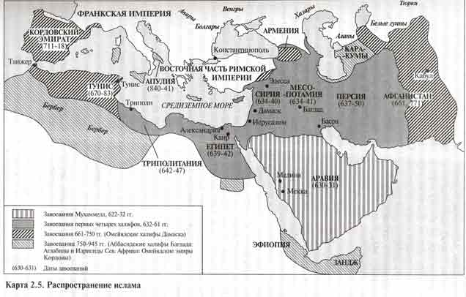

Slide 9
Святилище
Главным святилищем всех арабских племен VII века была находившаяся в Мекке Кааба - здание кубической формы, покрытое со всех сторон черным шелком, в один из углов которого вмурован священный черный камень, упавший с неба(метеорит).
Святилище

Slide 10
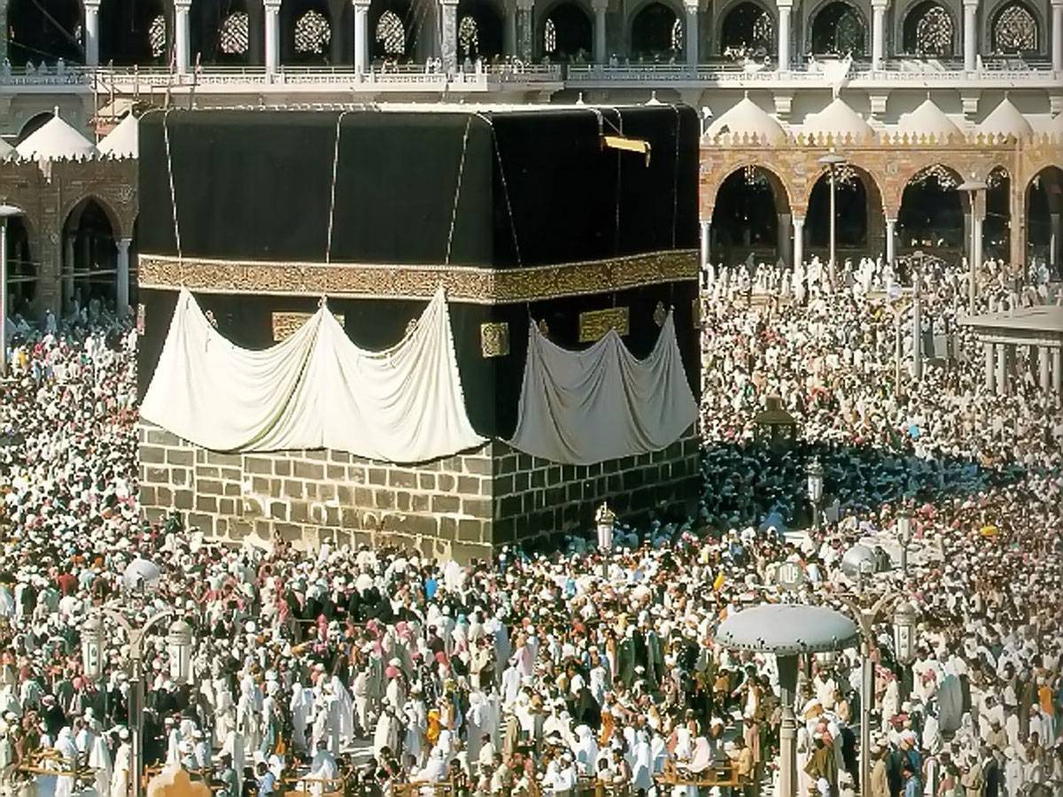

Slide 11
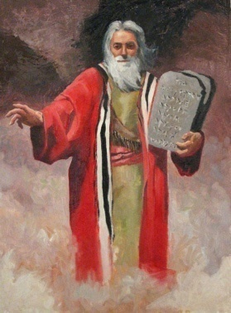
Мухаммед и Аллах
Аллах
Мус (Моисей)
Юсуф(Иосиф)
Ис (Иисус)
Мухаммед
ИСЛАМ
“Пять столпов”

Slide 12
“Пять Столпов ислама”
Вера в единого бога – Аллаха и в пророческую миссию
Символ веры- “Бога нет”
Пятикратная ежедневная молитва (намаз) и пятничная молитва по пятницам в мечете
Соблюдать пост в священный месяц Рамадан
Хотя бы раз в жизни совершить паломничество в Мекку-хадж
При необходимости участвовать в священной войне за веру - джихаде
Коран

Slide 13
7 догматов ислама
Вера в единого Бога –Аллаха, в ангелов
Вера во все Книги Божьи
Вера во всех посланников Аллаха
Вера в конец света
Вера в Страшный суд
Вера в предопределение
Вера в воскрешение из мертвых

Slide 14
Направления в исламе Шииты и сунниты
Считали что Халифом может быть только потомок Али.
Священное писание только Коран
Добились большого влияния в Иране
Остальные последовали за Муавией новым халифом.
К Корану добавили еще предание-Сунну.
Их было значительно больше

Slide 15
Хи́джра (араб. هجرة‎‎ — переселение‎) — переселение пророка Мухаммеда из Мекки в Медину.
622 год , год хиджры стал первым годом исламского лунного календаря (лунной хиджры). От хиджры ведётся отсчёт и в иранском солнечном календаре (солнечной хиджре).
Посчитайте!!!
Какой сейчас год в исламе?

Slide 16
Социальная структура мусульман в средние века
Мусульманская община
Социальное и имущественное неравенство было, но иерархической системы не получило

Slide 17
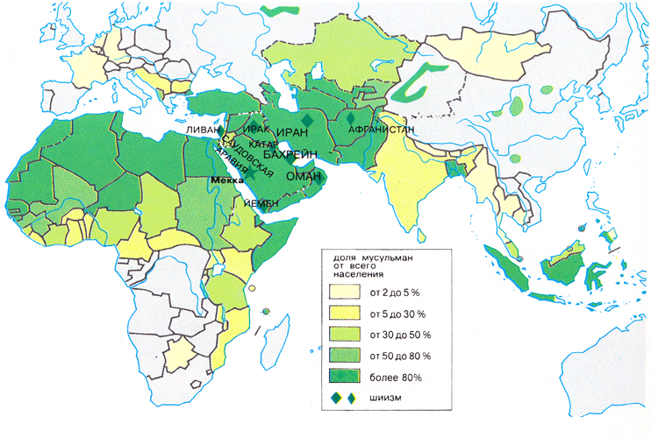
Территория распространения Ислама в наше время

Slide 18
Подумайте!!!
Какое значение имело возникновение и распространение ислама для мировой религии? Выясните , почему ислам называют мировой религией?
Как связаны меду собой ислам и христианство?

Slide 19
Победа ислама в Аравии и начало арабских завоеваний

Slide 20
Халифы мусульманской общины
Мухаммед
Абу-Бакр
Осман
Омар
Али
Смута
Раскол мусульманской общины

Slide 21
Завоевательные походы арабов
Враги арабов
Иран
Византия
Постоянная вражда
ИТОГ: Арабы победили
Иран
Сирия
Палестина
Египет
Иерусалим
Карта Завоевательных походов

Slide 22
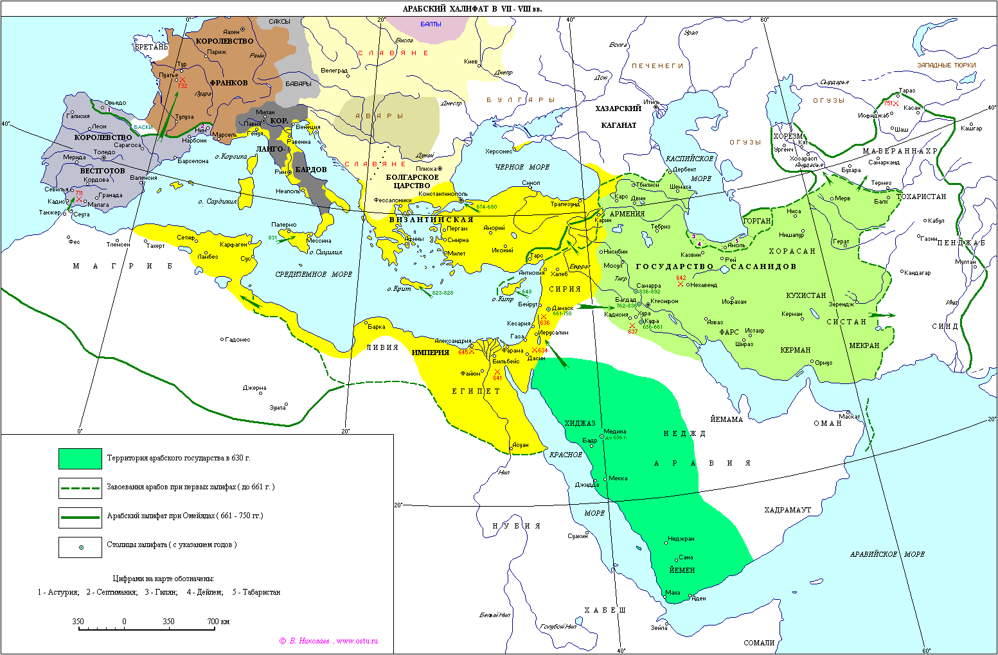

Slide 23
Политическое устройство исламского (теократического) государства
Халиф
Эмиры
Чиновники ; военные
Халифат -система исламского теократического государства, либо феодальное арабо-мусульманское государство, созданное пророком Мухаммедом и впоследствии возглавляемое халифами.

Slide 24
Подумайте!!!
Вспомните теократическое государство, и докажите, что Арабский халифат был таковым.
Как принятие монотеистической религии способствовало политическому объединению арабов? Моно ли найти аналоги этому явлению в истории других народов?
Можно ли считать Арабский халифат типичным восточным государством? Ответ обоснуйте.

Slide 25
Арабский халифат во второй половине VII-X в.

Slide 26
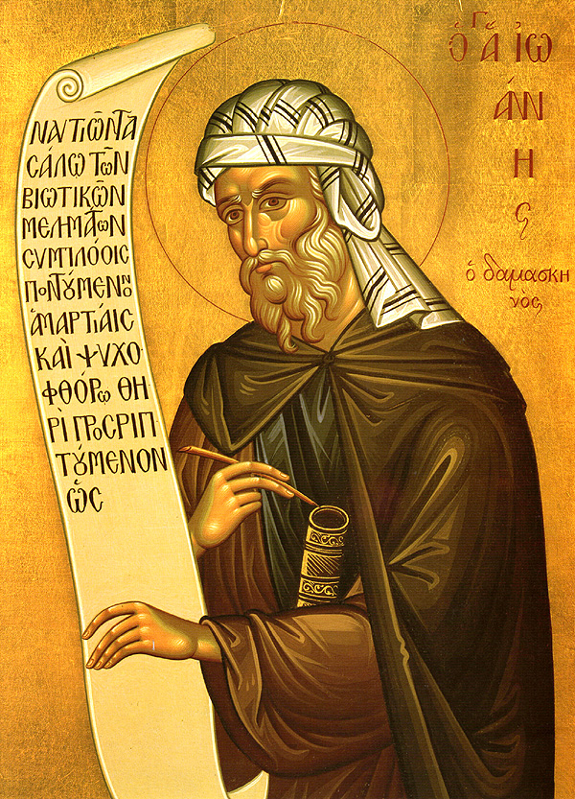
Халиаф Маувия I
Стал основателем династии Омейядов
Сделал власть Халифов наследственной
Столицей Халифата Омейдов стал сирийский город Дамаск

Slide 27
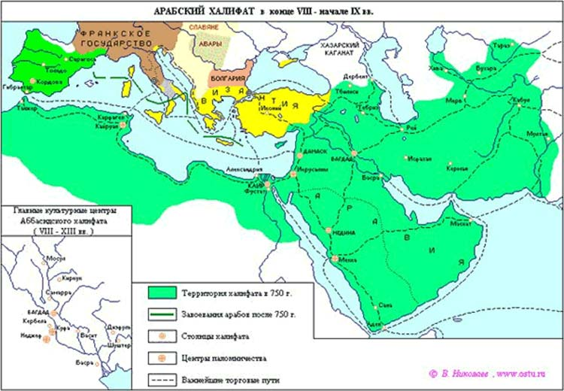
Походы арабов

Slide 28
Восстания
В середине VII в. Противники Омейядов в том числе и шииты, объединились, что позволило им захватить власть в халифате.
Возник чиновничий аппарат
Но в IХ в. власть багдадских халифов стала ослабевать
Халифат распался на независимые государства
Не смотря на все, ислам стали исповедовать теперь еще и жители Северной Индии и Юго-Восточной Азии

Slide 29
Подумайте!!!
Какие факторы способствовали единству Арабского халифата, а какие – его распаду?

Slide 30
Мусульманская культура

Slide 31
Работа по группам
Пункт 4. Мусульмано-арабские государства в Европе и их культура
Пункт 6. Османская империя
Вопрос.
Какова роль арабов в распространении знаний и культуры в средневековой Европе?
Вопрос.
Какую роль в европейской истории сыграла Османская империя?

Slide 32
Арабские труды
Труды знаменитых мудрецов таких как Аристотеля, Платона - специально были переведены на арабский язык.
Арабы проявляли себя в то время в: медицине, астрономии, географии. математике.
Так же арабы позаимствовали десятичную систему счета у Индийцев. Так появились арабские цифры.
Каллигра́фия (от греч. καλλιγραφία — «красивый почерк») — одна из отраслей изобразительного искусства. Ещё каллиграфию часто называют искусством красивого письма

Slide 33
домашнее задание
Стр. 151 задание 4 или 5 (под треугольниками)
Повторить §10,11

